Slide 1



坚持优先发展教育
教育、科技、人才三位一体、统筹推进

Slide 2

内 容
1
教育是国之大计，党之大计
2
实施科教兴国强国战略，必须把教育事业放在优先位置
3
五、共享治理
从“重要先手棋”到“基础性、战略性支撑”
六、教师工会化

Slide 3

1
教育的历史地位与作用
一. 教育是国之大计、党之大计
2
习近平相关重要论述
Notes:
governance system 治理体系

Slide 4
1
唯物史观
一方面，“物质生活的生产方式制约着整个社会生活、政治生活和精神生活的过程”(选集，第1卷，2012：419) ，“教育一般说来取决于生活条件”（全集，6卷，1961：648）；另一方面，“随着经济基础的变更，全部庞大的上层建筑也或慢或快地发生变革。”
马克思：“最先进的工人完全了解，他们阶级的未来，从而也是人类的未来，完全取决于正在成长的工人一代的教育。”（1866，《临时中央委员会就若干问题给代表的指示》）
恩格斯：“历史过程中的决定性因素归根到底是现实生活的生产和再生产。无论马克思和我都从来没有肯定过比这更多的东西。如果有人在这里加以歪曲，说经济因素是唯一决定性的因素，那末他就是把这个命题变成毫无内容的、抽象的、荒诞无稽的空话。经济状况是基础，但是对历史斗争的进程发生影响并且在许多情况下主要是决定着这一斗争的形式的，还有上层建筑的各种因素”（选集，4卷，1972：477）

Slide 5
习近平相关重要论述
2013.4.21 | “教育决定着人类的今天，也决定着人类未来”（致清华大学苏世民学者项目启动的贺信）
2013.9.25 | “百年大计，教育为本。教育是人类传承文明和知识、培养年轻一代、创造美好生活的根本途径” （在联合国“教育第一”全球倡议行动一周年纪念活动的视频贺词）
2014.9.9 | “教育是提高人民综合素质、促进人的全面发展的重要途径，是民族振兴、社会进步的重要基石，是对中华民族伟大复兴具有决定性意义的事业” ，“当今世界的综合国力竞争，说到底是人才竞争，人才越来越成为推动经济社会发展的战略性资源，教育的基础性、先导性、全局性地位和作用更加突显”(北京师范大学师生代表座谈时的讲话)
2016.4.22 | “办好高等教育，事关国家发展、事关民族未来。”（致信祝贺清华大学建校105周年）
2016.9.11 | “教育传承过去、造就现在、开创未来，是推动人类文明进步的重要力量” “教育是发展科学技术、传播先进文化、培养优秀人才、推进人类社会文明进步的基础，在现代化建设中具有基础性先导性全局性作用。”（习近平致首届清华大学苏世民书院开学典礼的贺信）
2016.12.7 | “教育强则国家强。高等教育发展水平是一个国家发展水平和发展潜力的重要标志
2018.9.10 | “教育是民族振兴、社会进步的重要基石，是功在当代、利在千秋的德政工程，对提高人民综合素质、促进人的全面发展、增强中华民族创新创造活力、实现中华民族伟大复兴具有决定性意义。教育是国之大计、党之大计。”

Slide 6
1
科教兴国战略的提出
二.实施科教兴国强国战略，必须把教育事业放在优先位置
2
优先发展教育事业
3
人才强国战略与创新驱动发展战略
Notes:
governance system 治理体系

Slide 7
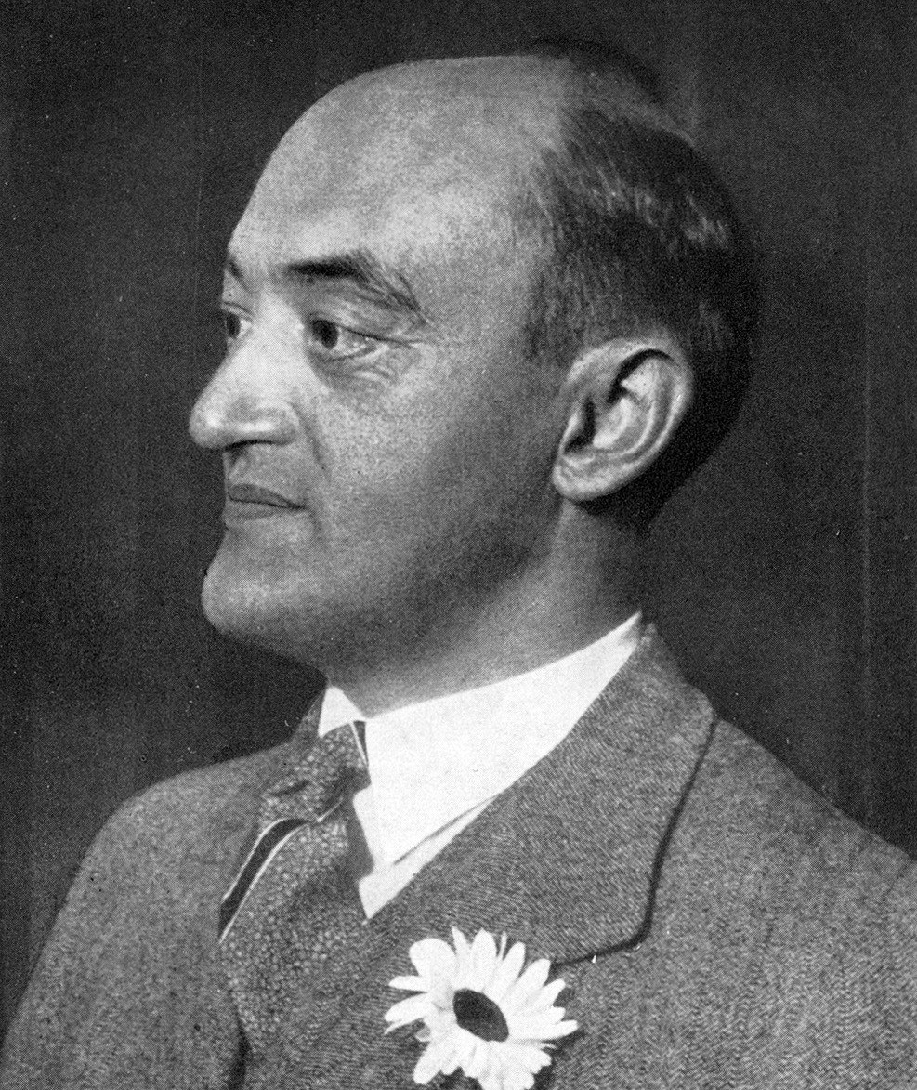
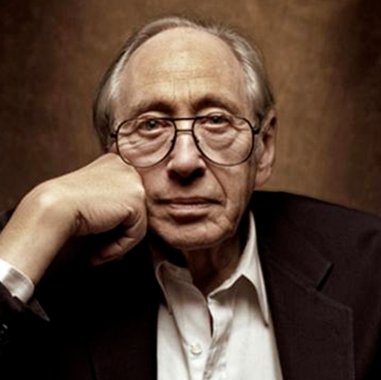
Joseph Schumeter：人类经济五阶段
1785-1845，水力推动的纺织、铁、煤为工业主流
1845-1900，蒸汽动力，铁路运输及钢铁工业为主流
1900-1950，电力、化工、内燃机成为工业发展的主流
战后-1995年，石油工业、电子科技及航空发展
目前，知识经济时代
马克思、恩格斯在《共产党宣言》中评价：“资产阶级在它的不到一百年的阶级统治中所创造的生产力，比过去一切世纪创造的全部生产力还要多，还要大。自然力的征服，机器的采用，化学在工业和农业中的应用，轮船的行驶、铁路的通行、电报的使用，整个大陆的开垦，河川的通航，仿佛用法术从地下呼唤出来的大量人口——过去哪一个世纪能够想到有这样的生产力潜伏在社会劳动力呢”（选集，1卷，1972，256）。
Alvin Toffler：三次浪潮
一万年前的农业革命
工业革命
20世纪50年代以来， 新文明的开始

Slide 8
科教兴国战略的提出
“生产力中也包括科学”
“把科学首先看成是历史的有力的杠杆,看成是最高意义上的革命力量”
共产主义就是苏维埃政权加全国电气化
“科技技术这一仗，一定要打，而且必须要打好……不搞科学技术，生产力无法提高。” （文集第八卷，1999：348）
1977，“我们要实现现代化，关键是科学技术要上去。发展科学技术，不转教育不行。靠空讲不能实现现代化，必须有知识，有人才。”
1988，“马克思说过，科学技术是生产力，事实证明这话讲得很对。依我看，科学技术是第一生产力”（3卷，1993：274）
“四个现代化，关键是科学技术现代化。没有现代科学技术，就不可能建设现代农业、现代工业、现代国防。没有科学技术的高速度发展，也就不可能有国民经济的高速度发展”（2卷，1994：86）

Slide 9
1981，党的十一届六中全会，《关于建国以来若干历史问题的决议》：“要坚决扫除长期存在而在‘文化大革命’期间登峰造极的那种轻视教育科学文化和歧视知识分子的完全错误的观念，努力提高教育科学文化在现代化建设中的地位和作用。”
1982.9，党的十二大，第一次把教育列为经济战略的三大重点之一，即 “农业———能源交通基础设施———教育科技”
1982年10月，全国科技奖励大会上提出了“科学技术工作必须面向经济建设，经济建设必须依靠科学技术”的战略指导方针
1987，党的十三大， “把发展科学技术和教育事业放在首要位置，使经济建设转到依靠科技进步和提高劳动者素质的轨道上来”
1995年5月26-30日，全国科学技术大会，明确了实施科教兴国战略是总结历史经验和根据我国现实情况做出的重大战略部署
1995年5月6日，中共中央、国务院做出《关于加速科学技术进步的决定》“坚定不移地实施科教兴国战”“实施科教兴国战略，全面落实科学技术是第一生产力思想的战略决策”
1992年，十四大，“科学技术是第一生产力。振兴经济首先要振兴科技”“科技进步、经济繁荣和社会发展，从根本上说取决于提高劳动者的素质，培养大批人才。我们必须把教育摆在优先发展的战略地位，努力提高全民族的思想道德和科 学文化水平，这是实现我国现代化的根本大计”。”

Slide 10
“科教兴国，是指全面落实科学技术是第一生产力的思想，坚持教育为本，把科技和教育摆在经济、社会发展的重要位置，增强国家的科技实力及向现实生产力转化的能力，提高全民族的科技文化素质，把经济建设转移到依靠科技进步和提高劳动者素质的轨道上来，加速实现国家的繁荣强盛。”（1995.5.6，中共中央、国务院《关于加速科学技术进步的决定》）
1998年5月4日，江泽民在庆祝北大建校100周年大会上的讲话，“一些发达国家现在开始发展知识经济，对此我们要高度重视。要发展就要靠科技，实施科教兴国战略。”
2001.6.4, 在中国科学技术协会第六次全国代表大会上的讲话，江泽民: “科学技术是第一生产力，是先进生产力的集中体现和主要标志，也是人类文明进步的基石”

Slide 11
知识生产
Peter Drucker（1960s）：知识将取代资本、机器、原料与劳动力等经济最重要的生产要素
Daniel Bell（1973）：知识是后工业社会中的关键性资源；理论知识的首要性、新知识技术的产生、知识阶级的扩展、从商品到服务等。（The Coming of Post-Industrial Society）
John Naisbitt（1982）：知识是我们经济社会的驱动力，信息经济社会是真实存在的，它是创造、生产和分配信息的经济社会。起决定作用的生产要素不是资本，而是信息和知识；价值增长不再通过劳动，而是通过知识。(Megatrends: Ten New Directions Transforming Our Lives)
Alvin Toffler(1990):知识将与财富、蛮力形成新的权力金三角：财富属于富人、蛮力属于强人，唯有知识具有最多的“民主”与最高贵的“品质”。（Power Shift：Knowledge， Wealth and Violence at the Edge of the 21st Century）
OECD（1996），The Knowledge-Based Economy，以知识为核心的新经济将改变全球经济发展的形态：
知识经济是建立在知识和信息的产生、分配及使用上的经济
以知识资源的拥有、配置、产生和使用为最重要的生产要素所形成的经济形态
科学和技术的研发——重要基础
信息和通讯技术——中心地位
服务业——主要角色(高人力资本含量、高技术含量、高附加值;新技术、新业态、新增长方式；低资源消耗、低环境代价；技术创新、制度创新和管理创新)
人力的素质和技能——先决条件
Peter Senge，The Fifth Discipline, 随着世界经济一体化和知识经济的进行，学习型组织才能在激烈竞争中保持不败

Slide 12
十五大：“切实把教育摆在优先发展的战略地位”，“科教兴国战略和可持续发展战略”
十六大：“教育是发展科学技术和培养人才的基础，在现代化建设中具有先导性全局性作用， 必须摆在优先发展的战略地位”
十七大：“优先发展教育， 建设人力资源强国”；“把教育摆在优先发展的战略地位。教育优先发展是党和国家提出并长期坚持的一项重大方针。各级党委和政府要把优先发展教育作为贯彻落实科学发展观的一项基本要求。”（2010.5：《《国家中长期教育改革和发展纲要（2010-2020）》）
党的十八大：“努力办好人民满意的教育”，强调 “教育是民族振兴和社 会进步的基石”，“要坚持教育优先发展，全面贯彻党的教育方针，坚持教育为社会主义现代化建设服务、为人民服务”。

Slide 13
2016年5月，在全国科技创新大会、中国科学院第十八次院士大会和中国工程院第十三次院士大会、中国科学技术协会第九次全国代表大会（科技三会）上，习近平提出我国科技事业发展的目标是：到2020年时使得我国进入创新型国家行列，到2030年时使得我国进入创新型国家前列，到新中国成立100年时我国成为世界科技强国。
十九大：“坚定实施科教兴国战略，人才强国战略、创新驱动发展战略……”“建设教育强国是中华民族伟大复兴的基础工程，必须把教育事业放在优先位置，深化教育改革， 加快教育现代化，办好人民满意的教育。”
二十大：“我们要坚持教育优先发展、科技自立自强，人才引领驱动，加快建设教育强国、科技强国、人才强国，坚持为党育人、为国育才，全面提高人才自主培养质量，着力造就拔尖创新人才，聚天下英才而用之”

Slide 14
人才强国战略与创新驱动发展战略
恩格斯在《致国际社会主义者大学生代表大会》的信中:
“过去的资产阶级革命向大学要求的仅仅是律师，作为培养政治家的最好的原料; 而工人阶级的解放，除此之外还需要医生、工程师、化学家、农艺师及其他专门人才，因为问题在于不仅要掌管政治机器，而且要掌管全部社会生产，而在这里需要的决不是响亮的词句，而是扎实的知识。”
（《马克思恩格斯选集》第3 版第4 卷第301 页。）
新民主主义革命时期，毛泽东就强调: “为着扫除民族压迫和封建压迫，为着建立新民主主义的国家，需要大批的人民的教育家和教师，人民的科学家、工程师、技师、医生、新闻工作者、著作家、文学家、艺术家和普通文化工作者。”（ 《毛泽东选集》第2 版第3 卷第1082 页）
新中国成立后，毛泽东指出，要改变我国在经济和科学文化上的落后状况，迅速达到世界上的先进水平，“决定一切的是要有干部，要有数量足够的、优秀的科学技术专家”（《毛泽东文集》第7 卷第2 页）
邓小平：“我们向科学技术现代化进军，要有一支浩浩荡荡的工人阶级和又红又专的科学技术大军，要有一批世界第一流的科学家、工程技术专家。造就这样的队伍，是摆在我们面前第一个严重任务。”（2卷，1994：86）

Slide 15
1995，全国科学技术大会，江泽民提出“创新是一个民族进步的灵魂，是国家兴旺发达的不竭动力”，把建设国家创新体系作为科教兴国战略的有机组成部分。
1996，国家决定启动“技术创新工程”，建立以企业为主体的新型工业技术创新体系；中科院
1997,中科院提交《迎接知识经济时代，建设国家创新体系》的报告。
1998.6，国务院通过中国科学院关于开展知识创新工程试点工程的汇报提纲，决定由中国科学院先行启动“知识创新工程”，作为国家创新体系试点。
1998.6.1.中国科学院第九次院士大会、中国工程院第四次院士大会，会见部分院士和外籍院士，“迎接未来科学技术的挑战，最重要的是坚持创新，勇于创新”，“科技创新已越来越成为当今社会生产力解放和发展的重要基础和标志。”“我国要跟上世界科技进步的步伐，必须千方百计加快知识创新，加快高新技术产业化。而创新的关键在人才，必须有一批有一批优秀年轻人才脱颖而出，必须大量培养年轻的科学家和工程师。”
2000.10.11，中共十五届五中全会，“推进科技进步，关键要创新。科技创新是提高科技实力的中心环节。没有自主创新，就没有我们在世界科技领域中的位置。科技创新问题，说到底还是人才问题。……培养不好人才，使用不好人才，留不住人才，吸引不了人才，我们的事业就很难向前发展。”

Slide 16
2002，中共中央办公厅、国务院办公厅印发《2002年-2005年全国人才队伍建设规划纲要》中，“人才强国” 战略首次被提出。 这既是以正式形式第一次提出“人才强国” 战略的文件， 也是我国第一个关于人才问题的全国性政府文件。
2003年12月，中共中央首次召开中央人才工作会议，下发了《中共中央、国务院关于进一步加强人才工作的决定》 ，突出强调，实施人才强国战略是党和国家一项重大而紧迫的任务
2005，中共十六届五中全会把建设创新型国家作为‘十一五’时期的主要任务之一；随后，颁布《国家中长期科学和技术发展规划纲要（2006-2020年）》，围绕如何加强自主创新、建立创新型国家而展开。
2006，中共中央、国务院《关于进一步加强高技能人才工作的意见》
2007，人才强国战略作为发展中国特色社会主义的三大基本战略之一，写进了中国共产党党章和党的十七大报告。由此，人才强国战略的实施进入了全面推进的新阶段。
2012年8 月，中共中央印发《关于进一步加强党管人才工作的意见》。这是我国第一个加强党管人才工作的制度性文件: “党管人才是党的组织制度的重要组成部分，是人才工作沿着正确方向前进的根本保证”。

Slide 17
十八大首次提出创新驱动发展战略，“科技创新是提高社会生产力和综合国力的战略支撑，必须摆在国家发展全局的核心位置。”要坚持走中国特色自主创新道路，深化科技体制改革，推动科技和经济紧密结合，加快建设国家创新体系
十九大：“坚定实施科教兴国战略，人才强国战略、创新驱动发展战略……”、“加快建设创新型国家。创新是引领发展的第一动力，是建设现代化经济体系的战略支撑”
十九届五中全会再次强调，必须“坚持创新在我国现代化建设全局中的核心地位，把科技自立自强作为国家发展的战略支撑”。
2012 年以来，中共中央实施国家高层次人才特殊支持计划( 国家“万人计划”) 、提升国家海外高层次人才引进计划( 国家“千人计划”)
2013 年1 月，《国家百千万人才工程实施方案》公布
2015，党中央、国务院出台《深化科技体制改革实施方案》
2017 年2月，中共中央制定《国家海外高层次人才引进计划管理办法》

Slide 18
“两个一百年”奋斗目标的实现、中华民族伟大复兴中国梦的实现，归根到底靠人才、靠教育。2014.9.9
纵观人类发展历史，创新始终是一个国家、一个民族发展的重要力量，也始终是推动人类社会进步的重要力量。不创新不行，创新慢了也不行。如果我们不识变、不应变、不求变，就可能陷入战略被动，错失发展机遇，甚至错过整整一个时代。实施创新驱动发展战略，是应对发展环境变化、把握发展自主权、提高核心竞争力的必然选择，是加快转变经济发展方式、破解经济发展深层次矛盾和问题的必然选择，是更好引领我国经济发展新常态、保持我国经济持续健康发展的必然选择。2016.5.30（全国科技创新大会、两院院士大会、中国科协第九次全国代表大会）
科技是国之利器，国家赖之以强，企业赖之以赢，人民生活赖之以好。中国要强，中国人民生活要好，必须有强大科技。新时期、新形势、新任务，要求我们在科技创新方面有新理念、新设计、新战略。我们要深入贯彻新发展理念，深入实施科教兴国战略和人才强国战略，深入实施创新驱动发展战略，统筹谋划，加强组织，优化我国科技事业发展总体布局。2016.5.30
科技是国家强盛之基，创新是民族进步之魂。自古以来，科学技术就以一种不可逆转、不可抗拒的力量推动着人类社会向前发展。16世纪以来，世界发生了多次科技革命，每一次都深刻影响了世界力量格局。从某种意义上说，科技实力决定着世界政治经济力量对比的变化，也决定着各国各民族的前途命运。
努力成为世界主要科学中心和创新高地（2018.5.28，两院院士大会）
加快世界重要人才中心和创新高地（2021.9.27 中央人才工作会议）

Slide 19

2016 年 3 月，中央专门印发《关于深化人才发展体制机制改革的意见》。习近平指出，要加大改革落实工作力度，将《意见》精神落到实处，“着力破除体制机制障碍， 向用人主体放权，为人才松绑，让人才创新创造活力充分迸发，使各方面人才各得其所、尽展其长”（之后，中央和各部委围绕该《意见》出台了30多项改革政策，制定了104 个配套文件；各省区市则印发实施意见和方案，涉及人才培养、支持、评价、激励及引才等环节，覆盖各领域各行业人才队伍建设。）
2016 年7月，中共中央办公厅、国务院办公厅联合印发《关于进一步完善中央财政科研项目资金管理等政策的若干意见》，进一步为科研人员开展科研工作“松绑”。
2016年11月，中央全面深化改革领导小组第二十九次会议审议通过了《关于深化职称制度改革的意见》，重点解决职称制度体系不够健全、职称评价标准不够科学等问题。
2018 年3月，中央全面深化改革委员会第一次会议审议通过《关于深化项目评审、人才评价、机构评估改革的意见》，进一步提出了一系列推进科技评价制度改革的务实举措，努力营造潜心研究、追求卓越、风清气正的科研环境。
2018年7 月，国务院印发《关于优化科研管理提升科研绩效若干措施的通知》，提出了四个方面的政策措施： 一是优化科研项目和经费管理；二是完善有利于创新的评价激励制度；三是强化科研项目绩效评价；四是完善分级责任担当机制。
《关于深化中央财政科技计划（专项、基金等）管理改革的方案》、《关于实行以增加知识价值为导向分配政策的若干意见》、《关于分类推进人才评价机制改革的指导意见》、《关于深化科技奖励制度改革的方案》，等等。

Slide 20
1
各级党委和政府要坚持把教育放在优先发展的战略位置
三.从”重要先手棋”到“基础性、战略性支撑”
2
发展素质教育，促进教育公平
3
发展“中国特色，世界水平”的现代教育
Notes:
governance system 治理体系

Slide 21
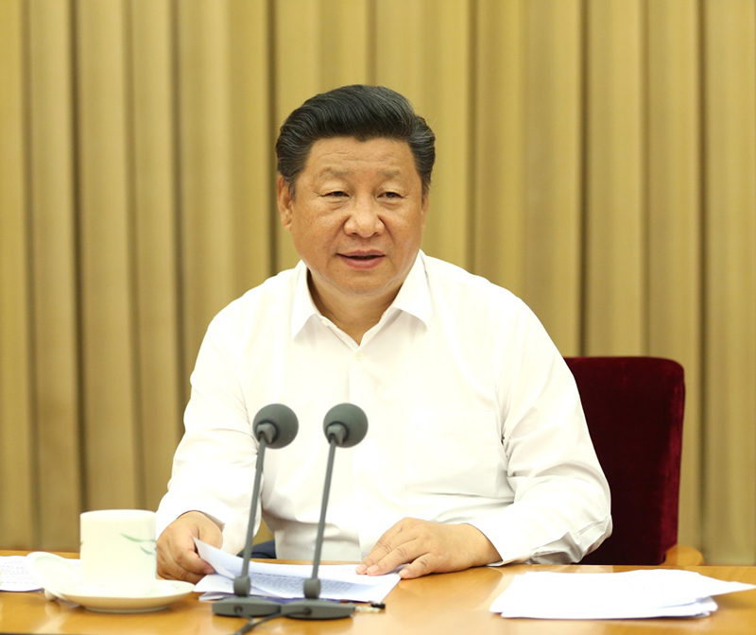
2013 年 9 月，在联合国总部举行的 “教育第一”全球倡议行动一周年纪念活动：“中国将继续响应联合国的倡议”，“坚定实施科教兴国战略，始终把教育摆在优先发展的战略位置，不断扩大投入，努力发展全民教育、终身教育，建设学习型社会，努力让每个孩子享有受教育的机会，努力让13 亿人民享有更好更公平的教育，获得发展自身、奉献社会、造福人民的能力”。
“坚持把优先发展教育事业作为推动党和国家各项事业发展的重要 ‘先手棋’，不断使教育同党和国家事业发展要求相适应，同人民群众期待相契合，同我国综合国力和国际地位相匹配” （2016.12.7-8）

Slide 22

各级党委和政府要坚持把教育放在优先发展的战略位置
健全优先发展教育事业的体制机制，落实“三个优先”
“全面落实教育优先发展战略，在经济社会发展规划上优先安排教育、财政资金投入上优先保障教育、公共资源配置上优先满足教育和人力资源开发需要。”（2018.9.10）

Slide 23
财政投入的增加
财政性教育经费占GDP的比例
一般公共预算支出中教育支出的增长率
教师队伍建设
力度的增加
教师规模与分布
教师质量
教育经费“三个增长”指标
用于教育的投资占全社会固定资产投资比例、增长率及其排名
教师待遇
《教育法》规定的“三个增长”：
各级政府教育财政拨款的增长应高于财政经常性收入的增长
按在校学生人数平均的教育费用逐步增长
教师工资和学生平均公用经费逐步增长
“一个一般不低于，两个只增不减”：
保证国家财政性教育经费支出占国内生产总值比例一般不低于4%，确保财政一般公共预算教育支出逐年只增不减，确保按在校学生人数平均的一般公共预算教育支出逐年只增不减
2024年中央本级教育支出安排1649亿元、增长5%

Slide 24
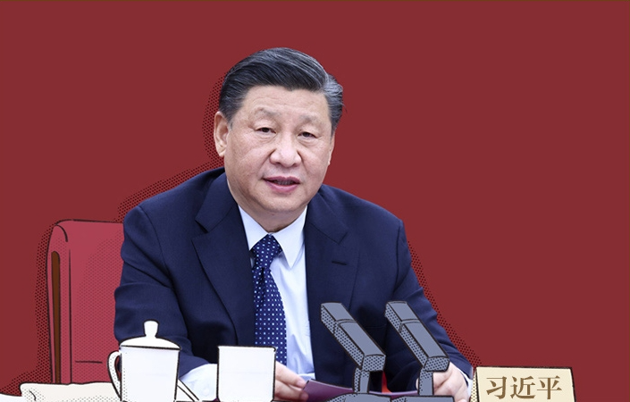
发展素质教育，促进教育公平
坚持以人民为中心，持续推进教育公平，补齐民生短板；保基本、补短板、促公平，重中之重是推动城乡义务教育一体化发展，高度重视农村义务教育。这是缩小城乡义务教育差距的标本兼治之策，也是促进城镇基本公共服务和农村共享的关键环节，将充分彰显教育权利和机会公平。这项工作重点从县域做起，逐步向有条件的市域扩展。

Slide 25

城乡义务教育一体化：乡村弱、城镇挤
短板与薄弱环节：
农村义务教育
二元结构矛盾突出
城乡义务教育资源均衡配置
全面改善贫困地区义务教育薄弱学校办学条件：四个标准
基本公共教育服务均等化
合理规划义务教育学校布局建设——同步建设城镇学校、科学推进学校标准化建设
提高乡村教育质量——消除大班额计划、统筹城乡师资配置、改革乡村教师待遇保障机制
保障随迁子女就学——改革随迁子女就学机制
乡村教师支持计划
完善城乡义务教育经费保障机制：两免一补（学杂费、教科书、生活补助）
乡村优质教育资源紧缺，大班额问题严重
教育质量亟待提高，城镇教育资源配置不适应新型城镇化
城乡义务教育学校规划布局、城镇学位供给
加强留守儿童关爱保护
稳定乡村生源——改革控缀保学机制

Slide 26
2013.12. 党中央、国务院关于全面改善贫困地区义务教育薄弱学校基本办学条件的意见
2015.4. 乡村教师支持计划（2015-2020年）
2015.8 全面改善贫困地区义务教育薄弱学校基本办学条件工作专项督导办法
2015.11 国务院关于进一步完善城乡义务教育经费保障机制的通知
2016.5 关于统筹推进县域内城乡义务教育一体化改革发展的若干意见
2017.7 国务院办公厅关于进一步加强控缀保学提高义务教育巩固水平的通知
2018.4 国务院办公厅关于全面加强乡村小规模学校和乡镇寄宿制学校建设的指导意见

Slide 27
教育扶贫脱贫
习近平走过的扶贫路 _光明网 (gmw.cn)
“到2020年全面建成小康社会，最艰巨的任务在贫困地区，我们必须补上这个短板” 让贫困地区的孩子们接受良好教育，是扶贫开发的重要任务，也是阻断贫困代际传递的重要途径（2015年，给“国培计划（2014）”北京师范大学贵州培训班全体参训教师回信）
“要立下愚公移山志，咬定目标，苦干实干，精准扶贫，精准脱贫，因人因地施策，坚决打赢脱贫攻坚战，确保2020年所有贫困地区和贫困人口一道迈入全面小康” （2015年11月，中央扶贫开发工作会议讲话 ）
把发展教育脱贫一批列入“五个一批”工程中，提出“扶贫先扶智”、“扶贫必扶志”、“治贫先治愚”，“再穷也不能穷孩子，再穷也不能穷教育” ；
“抓扶贫开发，要紧紧扭住增加农民收入这个中心任务、健全农村基本公共服务体系这个基本保障、提高农村义务教育水平这个治本之策，突出重点，上下联动，综合施策”
“特别是要加大对革命老区、民族地区、边远地区、贫困地区基础教育的投入力度，保障贫困地区办学经费，健全家庭困难学生资助体系”“要切实办好农村义务教育，让农村下一代掌握更多知识和技能……脱贫致富贵在立志，只要有志气、有信心，就没有迈不过去的坎”
两不愁、三保障；注重增强扶贫对象和贫困地区自我发展能力，注重解决制约发展的突出问题

Slide 28
发展“中国特色，世界水平”的现代教育
优先发展
教育事业
努力把基础教育
越办越好
城乡义务教育
一体化
中国特色现代
职业教育体系
教育脱贫攻坚
中职
教育
高职
教育
普通高等教育
高质量发展
“双一流”建设
中西部
高校振兴
地方普本高校
应用型转变
本科职业教育
2016年9月9日，北京市八一学校，“基础教育在国民教育体系中处于基础性、先导性地位，必须把握好定位，全面贯彻落实党的教育方针，从多方面采取措施，努力把我国基础教育越办越好。”

Slide 29
职业教育：构建纵向贯通、横向融通的中国特色现代职业教育体系
2014年6月23日全国职业教育工作会议讲话
怎么看
国民教育体系和人力资源开发的重要组成部分
培养什么人
怎样培养人
努力培养数以亿计高素质劳动者和技术技能人才
办什么样/怎么办职业教育
要树立正确人才观，培育和践行社会主义核心价值观，着力提高人才培养质量，弘扬劳动光荣、技能宝贵、创造伟大的时代风尚，营造人人皆可成才、人人尽展其才的良好环境
必须高度重视，加快发展
努力建设中国特色
职业教育体系
要牢牢把握服务发展、促进就业的办学方向，深化体制机制改革，创新各层次各类型职业教育模式，坚持产教融合、校企合作，坚持工学结合、知行合一，引导社会各界特别是行业企业积极支持职业教育
支持重点和价值追求
努力让每个人都有人生出彩的机会
加大对农村地区、民族地区、贫困地区职业教育支持力度

Slide 30
加快发展现代职业教育，既有利于缓解当前就业压力，也是解决高技能人才短缺的战略之举
实施职业技能提升行动，强化职业技能培训。从失业保险基金结余中拿出1000亿元，用于1500万人次以上的职工技能提升和转岗转业培训
改革完善高职院校考试招生办法，鼓励更多应届高中毕业生和退役军人、下岗职工、农民工等报考，今年大规模扩招100万人
扩大高职院校奖助学金覆盖面、提高补助标准，加快学历证书和职业技能等级证书互通衔接
改革高职院校办学体制，提高办学质量
中央财政大幅增加对高职院校的投入，地方财政也要加强支持。中央财政现代职业教育质量提升计划专项资金安排237.21亿元，增长26.6%
设立中等职业教育国家奖学金
支持企业和社会力量兴办职业教育
我们要以现代职业教育的大改革大发展，加快培养国家发展急需的各类技术技能人才，让更多青年凭借一技之长实现人生价值，让三百六十行人才荟萃、繁星璀璨。

Slide 31
2019年1月，《国家职业教育改革实施方案》国发[2019]4号： 共20条
到2022年，职业院校教学条件基本达标，一大批普通本科高等学校向应用型转变，建设50所高等职业学校和150个骨干专业（群）
建成覆盖大部分行业领域、具有国际先进水平的中国职业教育标准体系
企业参与职业教育的积极性有较大提升，培育数以万计的产教融合兴业，打造一批优秀职业教育培训评价组织，推动300个具有辐射引领作用的高水平专业化产教融合实训基地
职业院校实践性教学课时原则上占总课时一半以上，定岗实习时间一般为6个月
“双师型”教师占专业课教师总数超过一半，分专业建设一批国家级职业教育教师教学创新团队
从2019年开始，在职业院校、应用型本科高校启动“学历证书+若干职业技能等级证书”制度试点（1+X证书制度试点）工作
2019.4，中国特色高水平高职学校和专业建设计划（简称“双高计划”）；12月，公布中国特色高水平高职学校和专业建设高校及建设专业名单，共计197所（56+141）

Slide 32
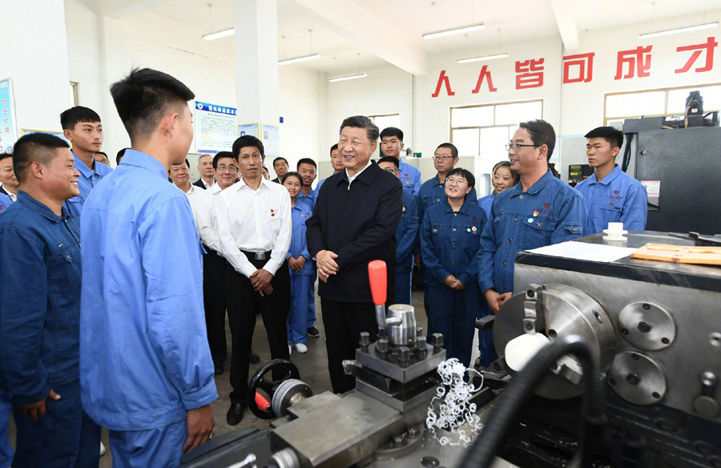
习近平，全国职业教育大会，2021.4.12-13
职业教育前途广阔、大有可为。
要坚持党的领导，坚持正确办学方向，坚持立德树人，优化职业教育类型定位，深化产教融合、校企合作，深入推进育人方式、办学模式、管理体制、保障机制改革，稳步发展职业本科教育，建设一批高水平职业院校和专业，推动职普融通，增强职业教育适应性，加快构建现代职业教育体系，培养更多高素质技术技能人才、能工巧匠、大国工匠。
各级党委和政府要加大制度创新、政策供给、投入力度，弘扬工匠精神，提高技术技能人才社会地位，为全面建设社会主义现代化国家、实现中华民族伟大复兴的中国梦提供有力人才和技能支撑。
职业教育是培养技术技能人才、促进就业创业创新、推动中国制造和服务上水平的重要基础。……要瞄准技术变革和产业优化升级的方向，推进产教融合、校企合作，吸引更多青年接受职业技能教育，促进教育链、人才链与产业链、创新链有效衔接。加强职业学校师资队伍和办学条件建设，优化完善教材和教学方式，探索中国特色学徒制，注重学生工匠精神和精益求精习惯的养成，努力培养数以亿计的高素质技术技能人才，为全面建设社会主义现代化国家提供坚实的支撑。 （李克强，2021）

Slide 33
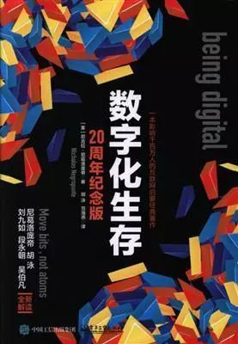

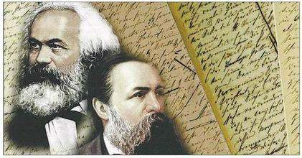
数智时代的教育/人工智能+教育
Being Digital
Been Digital
“智能爆炸”：智能机器在无须人干预的情况下，能不断地设计下一代智能机器（Irving Good，1965）
复杂的生命：足够复杂的生命会得到犒赏，奖品是一种预测及利用环境规律的能力。在越来越复杂的环境中，就会进化出越来越复杂和智能的生命。
生命1.0：生物阶段，靠进化获
得硬件和软件
生命2.0：文化阶段，靠进化获
得硬件，但大部分软
件是由自己设计的
生命3.0：科技阶段，自己设计
硬件和软件
1956年达特茅斯夏季研讨会，John McCarthy(28)，Marvin Minsky(28), Nathaniel Rochester(37),Claude Shannon(40)
马克思：“自然科学往后将包括关于人的科学,正像人的科学包含自然科学一样：这将是一门统一的科学”
33

Slide 34

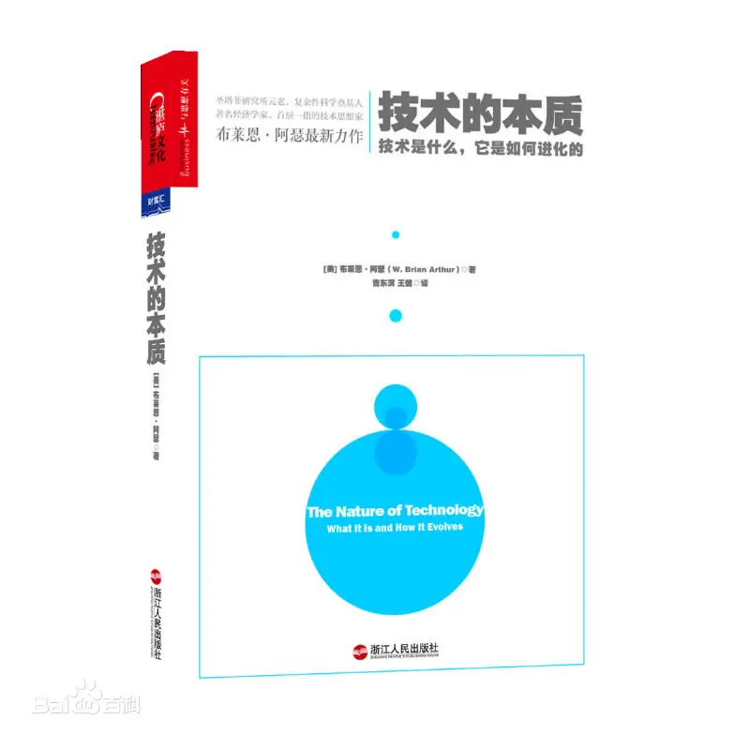

人类社会发展史，既是文明发展史，也是技术革命史
马克思：“历史的有力杠杆” “最高意义上的革命力量”
大机器生产（手）时代
简单农耕器械时代
史前人类旧石器时代
信息技术（脑）时代
新石器技术时代
数智技术（心）文明时代
技术（工艺）及其变革之于人类社会、人类文明乃至人自身发展所发挥的工具、规定、建构甚至控制的作用

Slide 35



十八届中共中央政治局第三十六次集体学习：
要加大投入，加强信息基础设施建设，推动互联网和实体经济深度融合，加快传统产业数字化、智能化，做大做强数字经济，拓展经济发展新空间
2021.10.18.十九届中央政治局第三十四次集体学习：
数字技术、数字经济是世界科技革命和产业变革的先机，是新一轮国际竞争重点领域，我们一定要抓住先机、抢占未来发展制高点。
数字经济正在成为重组全球要素资源、重塑全球经济结构、改变全球竞争格局的关键力量
数字经济大国：大而不强、快而不优，一些不健康、不规范的苗头和趋势，在数据治理、关键技术工程、民生社会服务等方面尚面临诸多挑战
要牵住数字关键核心技术自主创新这个“牛鼻子”，发挥我国社会主义制度优势、新型举国体制优势、超大规模市场优势，提高数字技术基础研发能力，打好关键核心技术攻坚战，尽快实现高水平自立自强，把发展数字经济自主权牢牢掌握在自己手中。
35

Slide 36

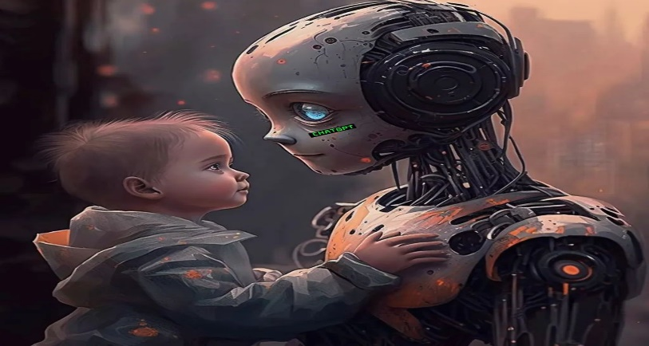


2018年10月31日，在中共中央政治局第九次集体学习上的讲话：
人工智能是新一轮科技革命和产业变革的重要驱动力量，加快发展新一代人工智能是事关我国能否抓住新一轮科技革命和产业变革机遇的战略问题。
人工智能是引领这一轮科技革命和产业变革的战略性技术，具有溢出带动性很强的“头雁”效应。
加快发展新一代人工智能是我们赢得全球科技竞争主动权的重要战略抓手，是推动我国科技跨越发展、产业优化升级、生产力整体跃升的重要战略资源。
2022年6月23日金砖国家领导人第十四次会晤上的讲话：
谁能把握大数据、人工智能等新经济发展机遇，谁就把准了时代脉搏

Slide 37
2016 | 10月，美国白宫科技政策办公室，《为人工智能的未来做好准备》和《国家人工智能研发战略规划》，提出了有关制定 AI 法规、资助研发、自动化、道德、公平与安全的内容，将发展AI定位为国家战略，全面搭建了美国推动AI研发的实施框架与七大战略
2017 | 加拿大推出了一份五年计划——《泛加拿大人工智能战略》（Pan-Canadian Artificial Intelligence Strategy）政府计划拨款 1.25 亿加元支持 AI 研究及人才培养，这是全球首个发布的AI国家战略。
 | 日本发布了《人工智能技术战略》，在多个领域发展数据驱动的 AI 技术应用、AI 技术的公共事业、建立 AI 生态系统并勾勒实现AI技术工业化路线图的基本轮廓
 | 澳大利亚发布创新发展路线图——《Australia 2030: Prosperity Through Innovation》，提出将把 AI 放在其即将发布的《数字经济战略》（Digital Economy Strategy）的优先位置
 | 新加坡5月发布《新加坡人工智能战略》（AI Singapore）
2018 | 丹麦1 月发布《丹麦数字技术增长战略》旨在使丹麦成为数字革命的领导者，侧重于 AI、大数据、物联网的共同发展。
 | 英国4 月发布《人工智能行业新政》（AI Sector Deal）旨在推动英国成为全球 AI 领导者
 | 欧盟委员会于 4 月通过了《人工智能通讯》
2019 | 俄罗斯普京10月亲自批准《2030年前俄罗斯国家人工智能发展战略》促进俄罗斯在人工智能领域的快速发展，强化人工智能领域科学研究，为用户提升信息和计算资源的可用性，完善人工智能领域人才培养体系等
 | 法国马克龙在巴黎举行的“AI for Humanity”峰会结束时公布了法国将在AI研究、训练和产业领域成为全球领先者的“十五亿欧元计划”，其中包括“国家AI计划”。
 | 印度则出台了《国家人工智能战略》（National Strategy for Artificial Intelligence）

Slide 38

中国：
2017 年 7 月，颁布《新一代人工智能发展规划》，到 2030 年成为全球人工智能创新的“主要中心”；
2021年12月，国务院印发《“十四五”数字经济发展规划》，力争2035年形成统一公平、竞争有序、成熟完备的数字经济现代市场体系，数字经济发展基础、产业体系发展水平位居世界前列。
教育数字化是我国开辟教育发展新赛道和塑造教育发展新优势的重要突破口。进一步推进数字教育，为个性化学习、终身学习、扩大优质教育资源覆盖面和教育现代化提供有效支撑。

Slide 39


习近平：“新科技革命和产业变革是一次全方位变革，将对人类生产模式、生活方式、价值理念产生深刻影响。”
什么是数智文明时代？
数智技术持续开发、迭代更新并广泛运用于经济、社会生活各个领域，带来产业新业态、商业新模式、经济新形态乃至人们的生活方式、行为方式和社会心理与认知结构的深刻变化，并逐步生成与展现以数智技术形态为特征的物质文明、政治文明、精神文明、社会文明和生态文明等人类社会文明新图景
人们思维认知图式、知识观念与价值系统或早或晚地发生深刻的变革
“未来工作的主要内容一定是那些需要人类独有技能参与其中的任务”，而“这种工作将是那些需要和他人建立情感联系、展现同理心、演示特殊技能、制造美的物品、启发年轻人，以及激发有目标感的活动”
——杰瑞·卡普兰，2016

Slide 40
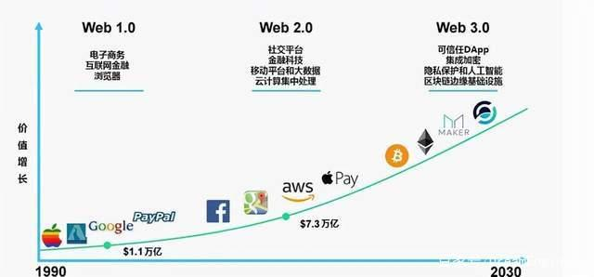
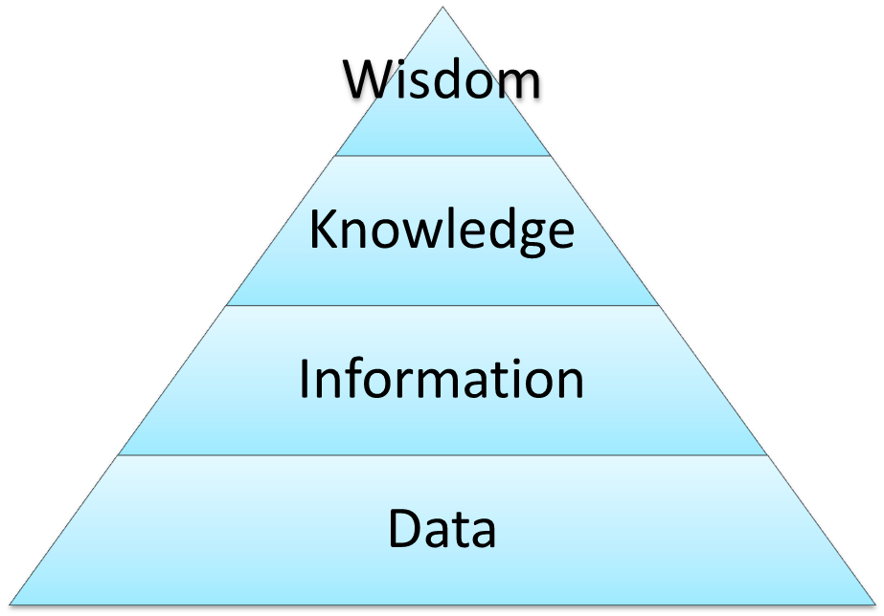


Figure 1- The Data, Information, Knowledge, Wisdom hierarchy
https://baijiahao.baidu.com/s?id=1721119197379012545&wfr=spider&for=pc

Slide 41
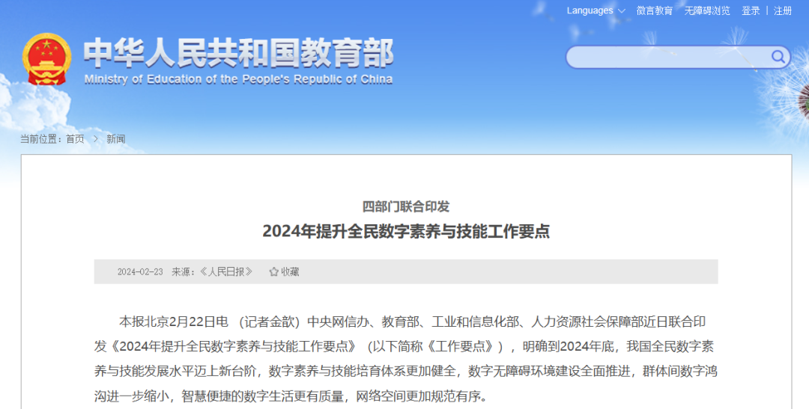
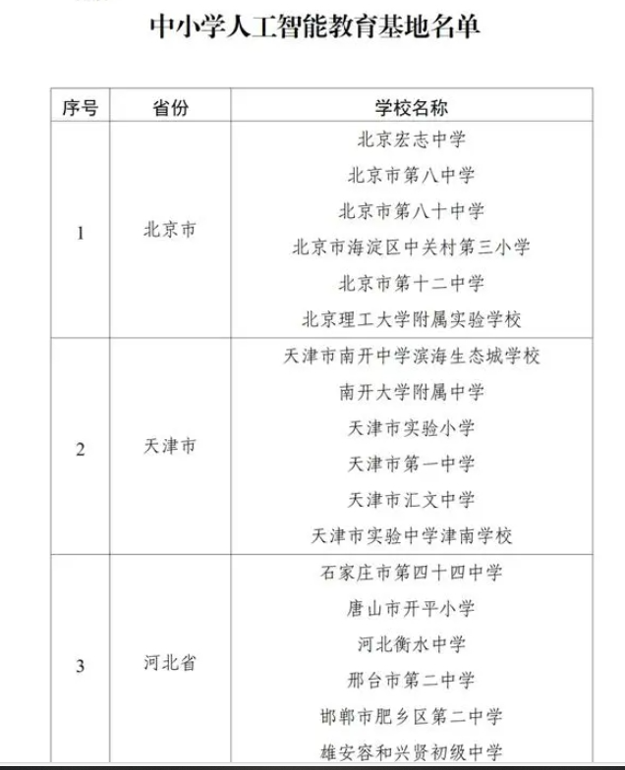
184个
部署6方面17项重点任务： 一是培育高水平复合型数字人才，包括全面提升师生数字素养与技能、提高领导干部和公务员数字化履职能力、培育高水平数字工匠、培育乡村数字人才、壮大行业数字人才队伍。 二是加快弥合数字鸿沟，包括建设数字无障碍环境、提供普惠包容的公益服务。 三是支撑做强做优做大数字经济，包括加快企业数字化转型升级、扩展数字消费需求空间。 四是拓展智慧便捷的数字生活场景，包括推动数字公共服务普惠高效、提升重点生活领域数字化水平。 五是打造积极健康有序的网络空间，包括营造共建共享社会氛围、构建数字法治道德规范、维护安全有序数字环境。 六是强化支撑保障和协调联动，包括完善协同支撑体系、加大优质数字资源供给、积极参与国际交流合作。

Slide 42
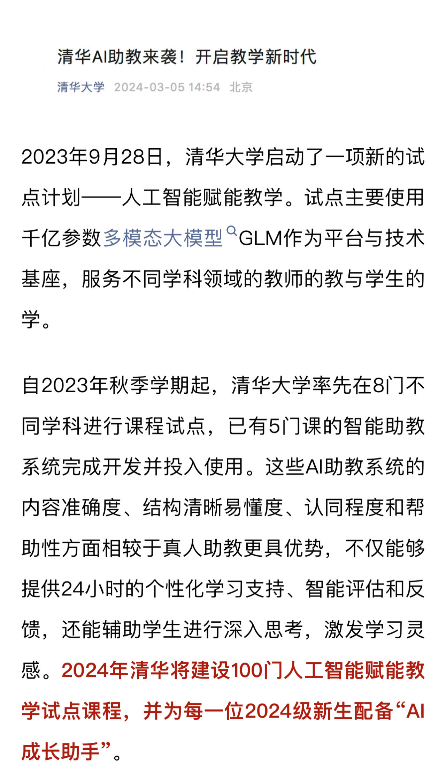
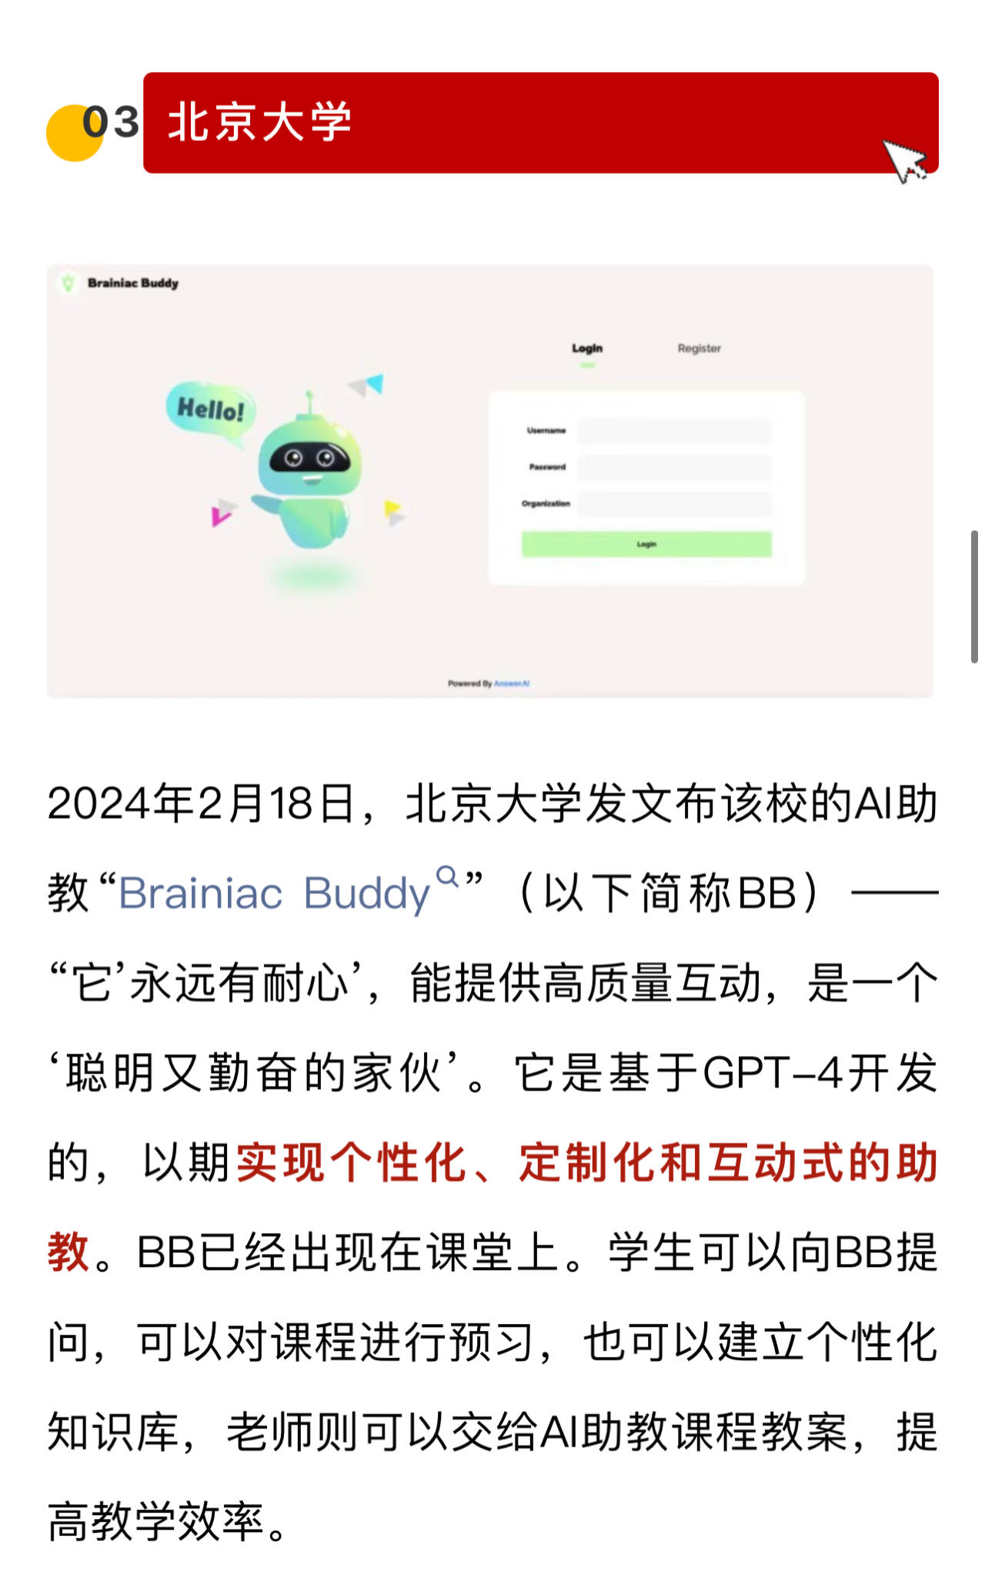
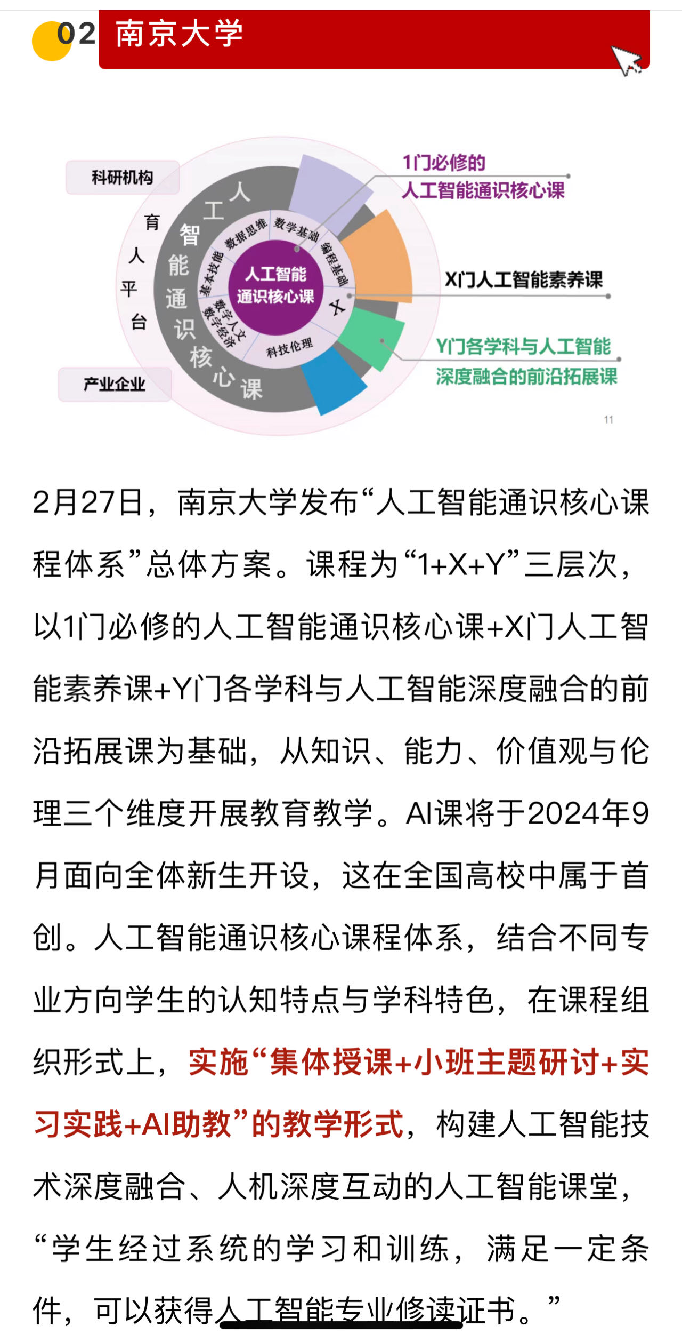
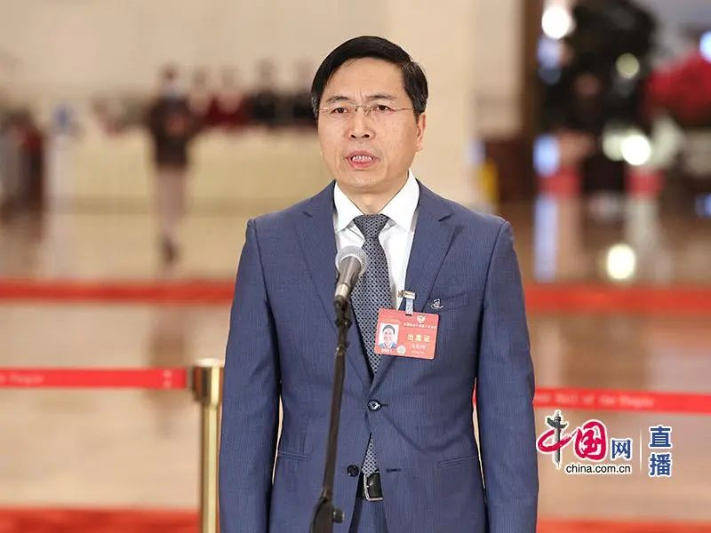
归国三年多来，我在北京大学和清华大学开设了通用人工智能实验班，简称“通班”，聚集了中国最优秀的一批年轻人。去年在教育部的支持下，又有8所大学加入了“通用人工智能博士联合培养计划”，简称“通计划”，共同打造一支能够代表国家的战略力量。

Slide 43
文科教育改革亟待深入推进
人文日新
化成人文
人文化成
人文式微
文科无用
文科存续
文科就业
创新说
跨学科说
超越说
新文科建设
中国说
文科建设、文科教育要“抓住先机、抢占未来发展制高点”，把握历史主动，准确识变、科学应变、积极求变。

Slide 44
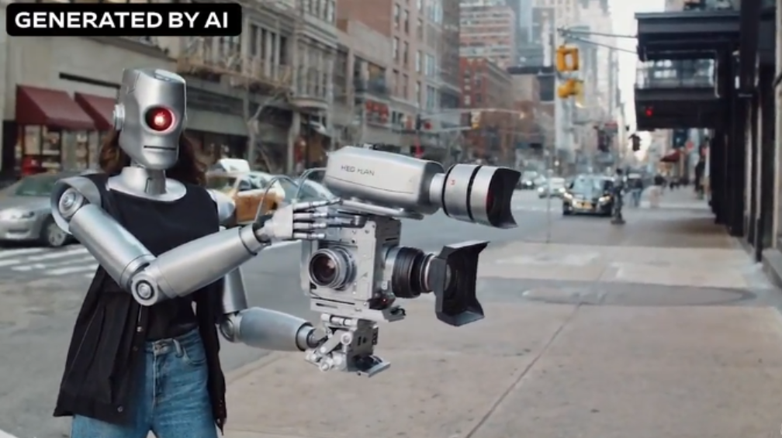
数智文明时代对文科、文科教育的影响：
并非只是给文科的知识话语披上一件鲜亮的“数智”外衣
也非只是给文科的思维认知嵌入一枚可加速计算的“芯片”
亦非只是对数智技术赋能的适应与运用
就其根本，是要在数智技术“化成人文”过程中更新与优化“人文化成”之机制与功能，是在数智技术浪潮中重新发现、定义、确立人自身的独立地位与主体价值，是在人类发展重新站在十字路口之时以中国智慧、中国价值、中国方案 来积极回应世界之变、历史之变与时代之变。

Slide 45
★文科教育人才培养理念的适应性变革
通用技能迭代的创新型人才
人文素养
科技素养
创新
素养
数字素养
跨越工业文明时代形成的文理科界河
回应复杂性全球问题亟需突破学科壁垒
一切皆可量化、数字化（文科数字化、人文数字化）
智能爆炸说
数智化现实（理科发展注重伦理、人文关怀）
萨顿的“新人文主义”：“一种新的文化，第一个审慎地建立在科学——是人性化的科学——之上的文化”

Slide 46
★文科教育思维范式的适应性变革
科学“革命通过摆脱那些遭遇到重大困难的先前的世界框架而进步……它通过背离那些既往运行良好、但却不再能应对其自身的新问题的旧框架而得以进步”，科学共同体“拒斥一个范式的决策，总是同时伴随着接受另一个范式的决策”——托马斯•库恩
在史前口头文化时期，人格化的、独特性而非一般性的描述，以建构起基于群体经验的秩序统一性及意 义
在地域性人 类文明时代，基于“假设—证明”的哲学思维模式
数智文明，转向“复杂性、相关性、共同体”思维范式
１７世纪实验方法和实验室的诞生，构建知识的相似性原则被同一与差异原则所取代，阐释被分析所取代
１９世纪早期工业革命，现代科学技术世界的起点
量子物理学，不确定性取代因果律成为实在的本来面目

Slide 47
学术共同体
教育共同体
师生共同体
共同体思维
党的十八大报告正式提出“要倡导人类命运共同体意识”
2020年在联合国生物多样性峰会，“人与自然是命运共同体”
2021年，第七十六届联合国大会，“构建全球发展命运共同体”
2015年第二届世界互联网大会开幕式，“共同构建网络空间命运共同体”
“民胞物与”、“天人合一”、“四海归一”、“天下为公”、“世界大同”

Slide 48
★文科教育知识话语的适应性变革
文科教育：
是人文化成即以文教化或文治教化的基本途径
履行着传播与传承、赓续与创造人类先进文明，塑造灵魂、生命与新人，培养时代需要的胜任人才的使命担当
文科的知识形态与理论话语及其所蕴含的价值与精神谱系，为人们安身立命提供答案，为建构“止于至善”的公序良俗提供方案，为抵达人类大同世界探寻道路，是文科教育所承载所传播的核心内容。
现代社会的每一次重大变革之际、每一次经济危机之际、每一次科技革命兴发之际，几乎就是人文社会科学周期性困顿之时，但同时也是人文社会科学推陈出新、赓续生命活力之机。在这个意义上讲，当“文科无用论”“文科该向何处去”每一次被提出时，理解与把握好特定时代场景变革，并及时更新与重构人们对它的认知逻辑与知识谱系，才是回答好这些质疑、建构文科新形态的关键。

Slide 49
破解数智文明时代文科自身发展危机
“一个国家的发展水平，既取决于自然科学发展水平，也取决于哲学社会科学的发展水平，一个没有发达的自然科学的国家，不可能走在世界前列，一个没有繁荣的哲学社会科学的国家也不可能走在世界前列。”
——习近平
积极关切与阐释数智技术的对象化即“数智世界”及其各种新现实，推动文科知识系统及其要素构成的优化升级与创新创造
要积极关切与阐释数智技术的非对象化存在与人文化趋势及其带来的种种结果，这是数智文明时代文科坚持以人为本，努力将数智技术文明成果“化成人文”的时代任务

Slide 50
回应人类社会发展危机
“每一门人文科学的历史涌现都是正当理论或实践秩序的一个问题、需求和障碍出现之时。”——福柯
马克思“异化劳动”
马尔库塞“单向度的人”
边沁的“圆形监狱”
海德格尔“座驾”
福柯“全景敞视”
法律法规：如何前瞻性地建构一个通行的法治框架来规约与引导国家乃至全球数智技术的开发与 应用
社会规范：如何提倡培育与形塑一国之内或者国家之间有效防止和缩小数智技术发展不均 衡所带来的技术鸿沟、教育鸿沟、能力鸿沟、发展鸿沟、贫富鸿沟 的良善观念与社会规范体系
社会心理认知结构：个体心理认知图式与社会心理结构的重新构造

Slide 51
办好教育事业全社会都有责任
家庭是社会的基本细胞，是人生的第一所学校，
家长是孩子的第一任老师，要给孩子讲好“人生第一课”，
帮助扣好人生第一粒扣子
社会各方面都要关注教育，营造良好的育人环境。
加强社会教育：社会是大课堂，生活是教科书
各级党委和政府要坚持把教育放在优先发展的战略位置，强化责任意识，及时研究解决教育改革发展问题，完善相关体制机制，深入改革创新，为学校办学安全托底

